Slide 1
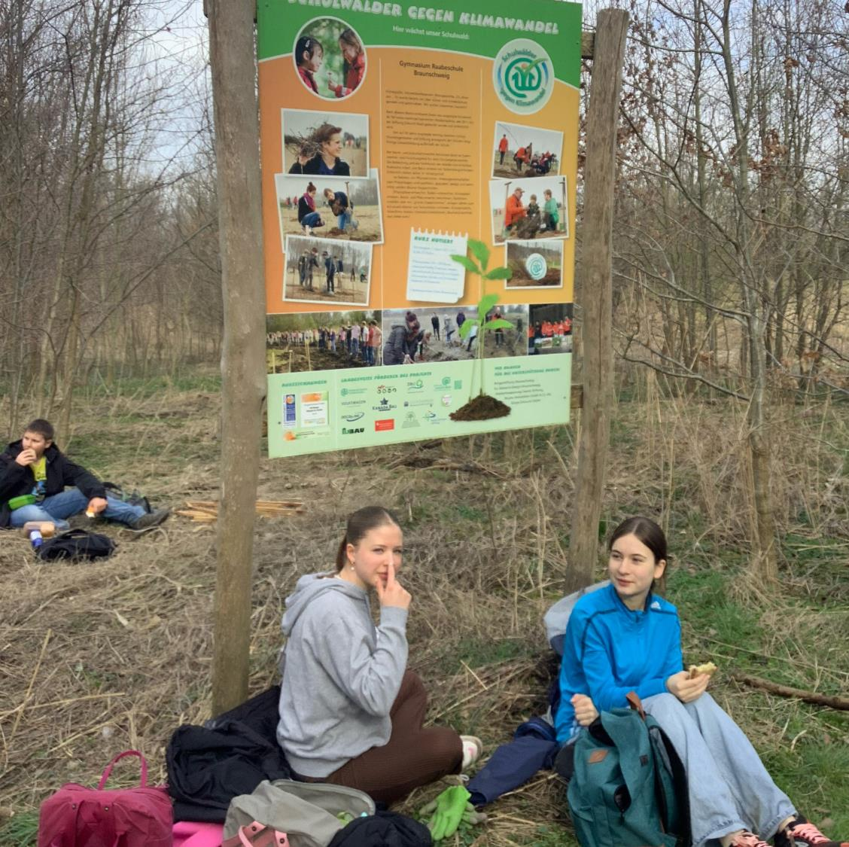
Frühjahrsputz im Schulwald
Die Klasse 7G3 sorgt für neuen Schwung im Schulwald

Slide 2
Neues Leben im Schulwald
Die Coronazeit und zuletzt das Hochwasser haben unserem Schulwald sehr zugesetzt. Der Auenwald entwickelte sich zum Dschungel, fast unbegehbar. Dringender Handlungsbedarf bestand, um ihn wieder nutzbar für unseren Schulalltag zu machen. Zusammen mit Elisabeth Hüsing von den Landesforsten, zuständig für die Schulwälder in unserer Region, und der Klasse 7G3 kam es nun zu einem sehr gelungenen Einsatz vor den Osterferien.
Nach Müllbeseitigung konnten die Schüler in Gruppen neue Wege planen, markieren, freischneiden, Bäume von Wildwuchs befreien und so wieder eine begehbare Struktur anlegen.
Das Arbeiten mit Sägen, Freischneidern und Farbe war eine gelungene und sinnvolle Abwechslung zum Schulalltag, der allen vielen Spaß gemacht hat.

Slide 3
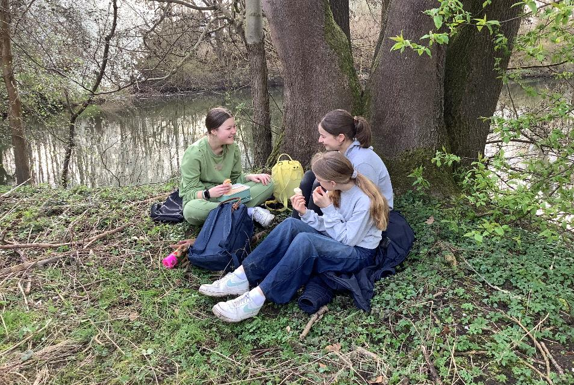
Unser Wald zeigt sich von seiner besten Seite

Slide 4
Müllentsorgung

Slide 5
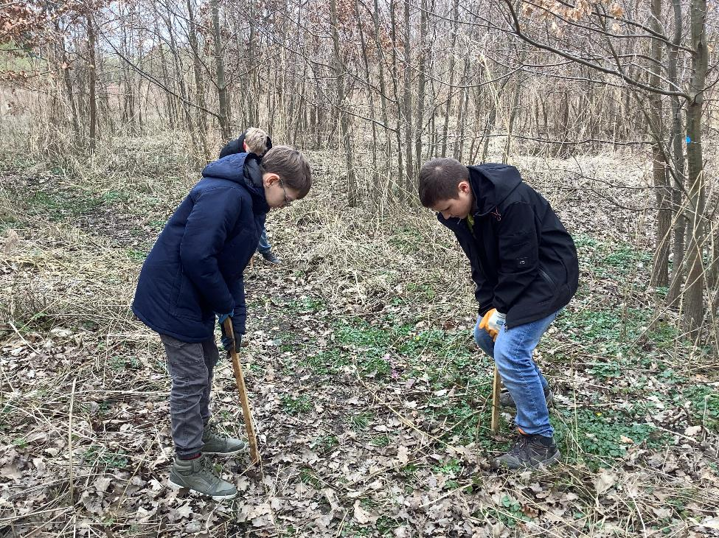
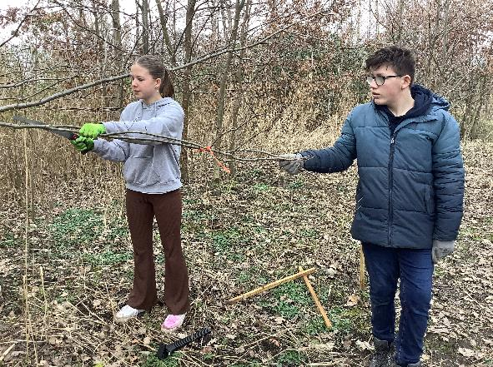
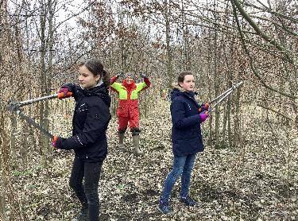
Wege markieren, freischneiden, neu anlegen

Slide 6
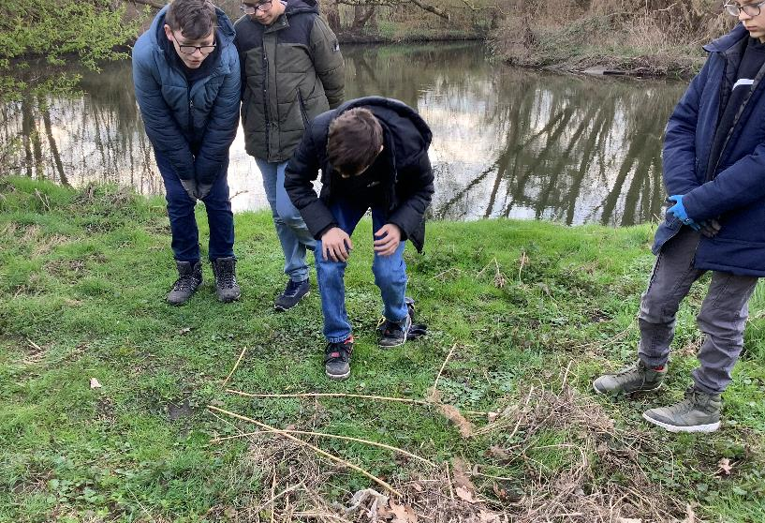
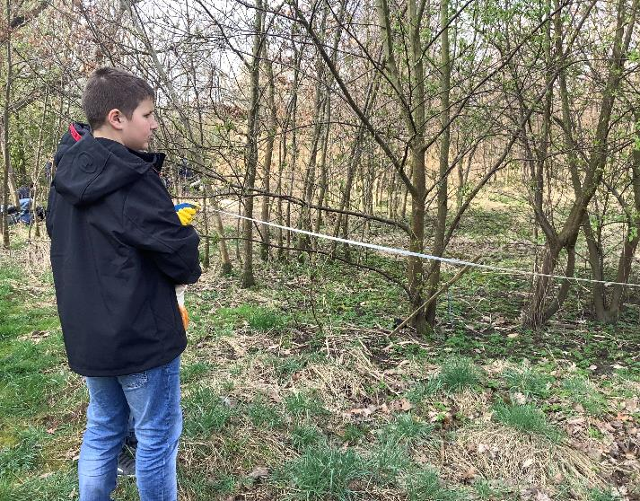
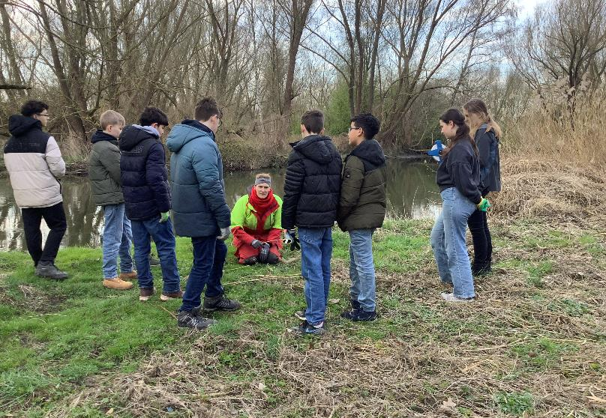
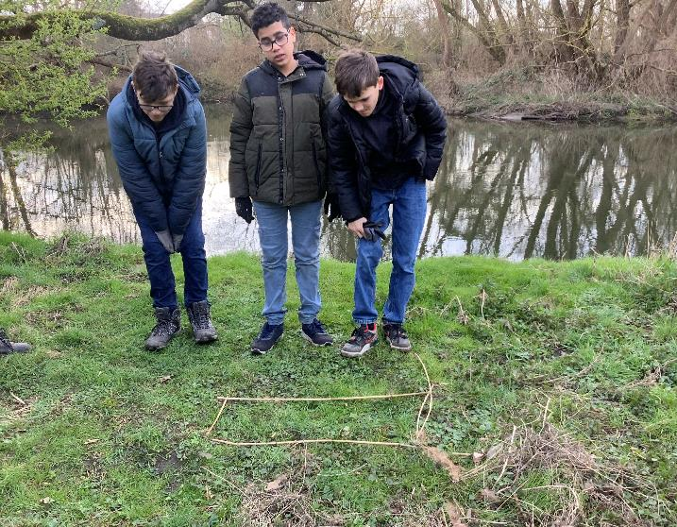
Matheunterricht unter freiem Himmel : Wieviel ha umfasst unser Schulwald?

